Slide 1

DESAFÍO 2 MODELO DE REGRESION LINEAL - PROPERATI
Grupo 3
Maria Termignoni
Alan Tovar
Franco Tovar
Pablo Varela

Slide 2
Objetivo principal
Desarrollar un modelo de regresión que permita predecir el precio por metro cuadrado de una propiedad.
El modelo desarrollado, tiene por objetivo ser utilizado como tasador automático para ser aplicado a las próximas propiedades que sean comercializadas por la empresa.
En el presente desafío se analizan las variables que puedan aportar valor al modelo y se busca la mejor predicción en función de diferentes parámetros.

Slide 3
Procedimiento realizado
Creación de variables/features que pueden resultar relevantes para el modelo.
Análisis de correlación entre las variables continuas.
Análisis de distribución de las variables categóricas.
Creación de variables dummies.
Modelo lineal simple
Modelo lineal compuesto
Análisis de p-value (statsmodel)
Regularización Ridge y Lasso

Slide 4
Punto de partida
Dataset original SIN OUTLIERS, SIN VALORES IMPUTADOS de precio en dólares por metro cuadrado y sin duplicados.
Dimensiones de la tabla original → (121220, 26)
Dimensiones de la tabla utilizada → (60678, 86)
Modelo a nivel país.
Creación de nuevos features a través de regex:
Pileta
Parrilla
Quincho
Patio
Cochera
Balcón

Slide 5
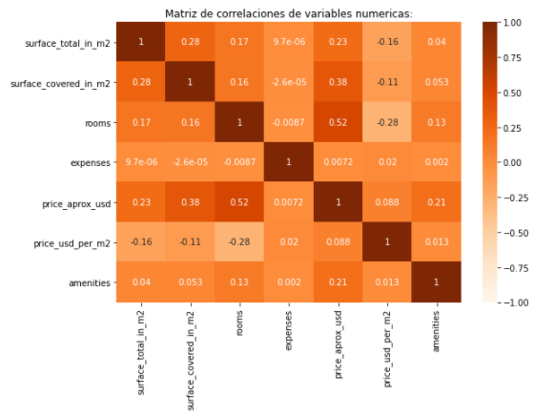
Correlación - variables continuas
Heatmap para obtener la matriz de correlación y verificar posibles variables relevantes para el modelo.

Slide 6
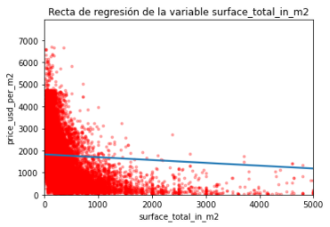
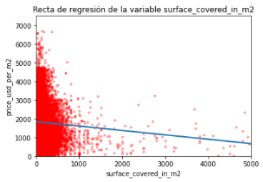
Correlación - variables continuas
Gráficos de las variables más relevantes:
Precio en USD por m2 - Superficie total
Precio en USD por m2 - Superficie cubierta

Slide 7
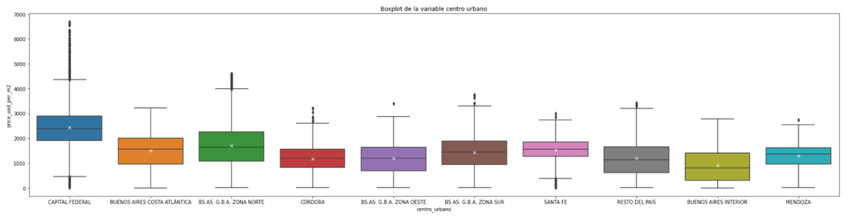
Distribución - variables categóricas
Realizamos gráficos de boxplot para analizar la mayor variabilidad entre features:
Precio en USD por m2 - Centro Urbano

Slide 8
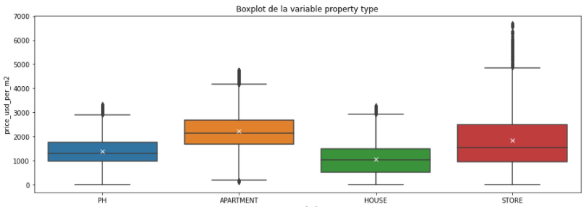
Distribución - variables categóricas
Realizamos gráficos de boxplot para analizar la mayor variabilidad entre features:
Precio en USD por m2 – Property type

Slide 9
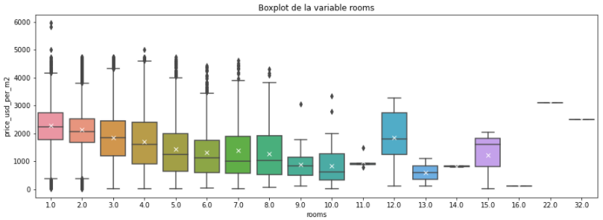
Variables categóricas - dummies
Transformamos las variables categóricas en dummies, para poder incluirlas al modelo.
Precio_superficie_m2 – Rooms

Slide 10

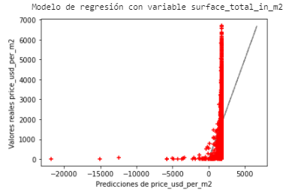
Modelo lineal simple
Creamos nuestro primer modelo lineal, utilizando únicamente la variable superficie_total_m2:
El R2 es muy bajo

Slide 11


Modelo lineal compuesto
Al modelo lineal anterior, con el feature superficie_total_m2, le sumamos la variable centro_urbano:
Luego le sumamos property_type:

Slide 12

Modelo lineal compuesto
Al modelo lineal anterior, con el feature superficie_total_m2 , centro_urbano y property_type le agregamos la variable provincia:
.

Slide 13
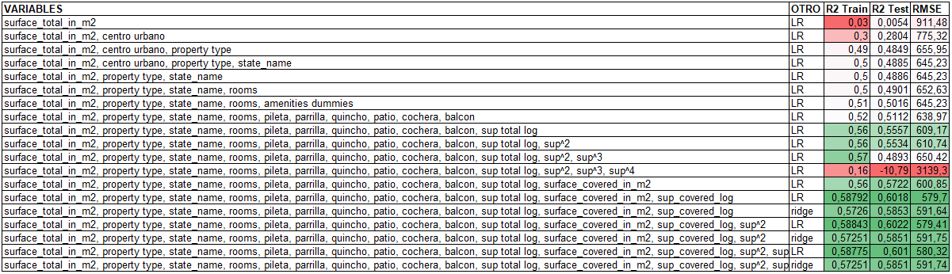
Modelo lineal compuesto
Tabla con algunas de las diferentes combinaciones de variables que probamos con el modelo:
.

Slide 14
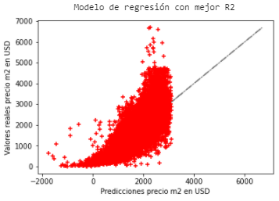
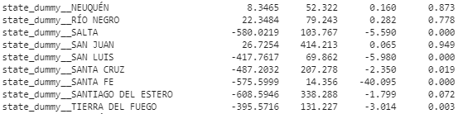
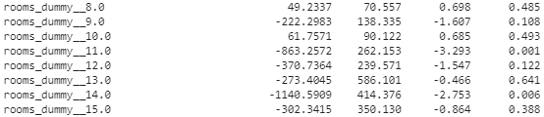
Análisis de p-value (statsmodel)
Del modelo final que obtuvimos, analizamos cuales son los features menos relevantes analizando sus p-value:
.

Slide 15
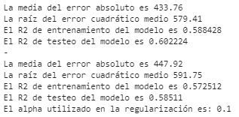
Mejora del modelo - Ridge y Lasso
Finalmente, nuestro mejor modelo presentó los siguientes resultados:
Resultado con regresión linear
Resultado con regularización Ridge
Nuestro modelo no presentó señales de overfitting.
Igualmente utilizamos ambos métodos y pudimos comprobar que no se observan variaciones significativas en los resultados si no hay overfitting.
.

Slide 16
Conclusiones
Resultados del modelo con Regresión Linear:
R2 Train → 0,5884
R2 Test → 0,6022
RMSE → 579,41
Resultados en test mayores que en train:
Test > Train ocurrió cuando incorporamos la variable superficie cubierta en m2.
Nuestro modelo no presentó overfitting en ninguna prueba.
Variables con p-value altos → Rooms y provincia.

Slide 17
¡GRACIAS!

